Slide 1



Slide 2














ẤN PLAY
BẢO VỆ
RỪNG XANH
HĐ: KHỞI ĐỘNG

Slide 3


Trả lời đúng các câu hỏi
để giúp các chú khỉ
ngăn chặn hành vi
phá rừng của nhóm lâm tặc

Slide 4













3
1
2
Chú ý ấn lần lượt vào từng chú khỉ sau đó ấn vào câu hỏi

Slide 5

Câu 1: Em đã học bài hát gì, tác giả là ai? trong chủ đề “Chào ngày mới’ nói về cảnh bình minh rất đẹp
Đáp án: Bài “Reo vang bình minh” của nhạc sĩ Lưu Hữu Phước

Slide 6
Câu 2: Nội dung cụ thể tiết học trong tiết trước
Đáp án: Ôn bài hát “Reo vang bình minh” luyện tiết tấu với nhạc cụ gõ

Slide 7
Câu 3: Các em hãy hát thật hay bài “reo vang bình minh” và gõ đệm theo nhịp để chúc mừng các chú khỉ
Giới thiệu bài

Slide 8



ÂM NHẠC LỚP 5
TIẾT 3
TẬP ĐỌC NHẠC SỐ 1
Chào ngày mới

Slide 9
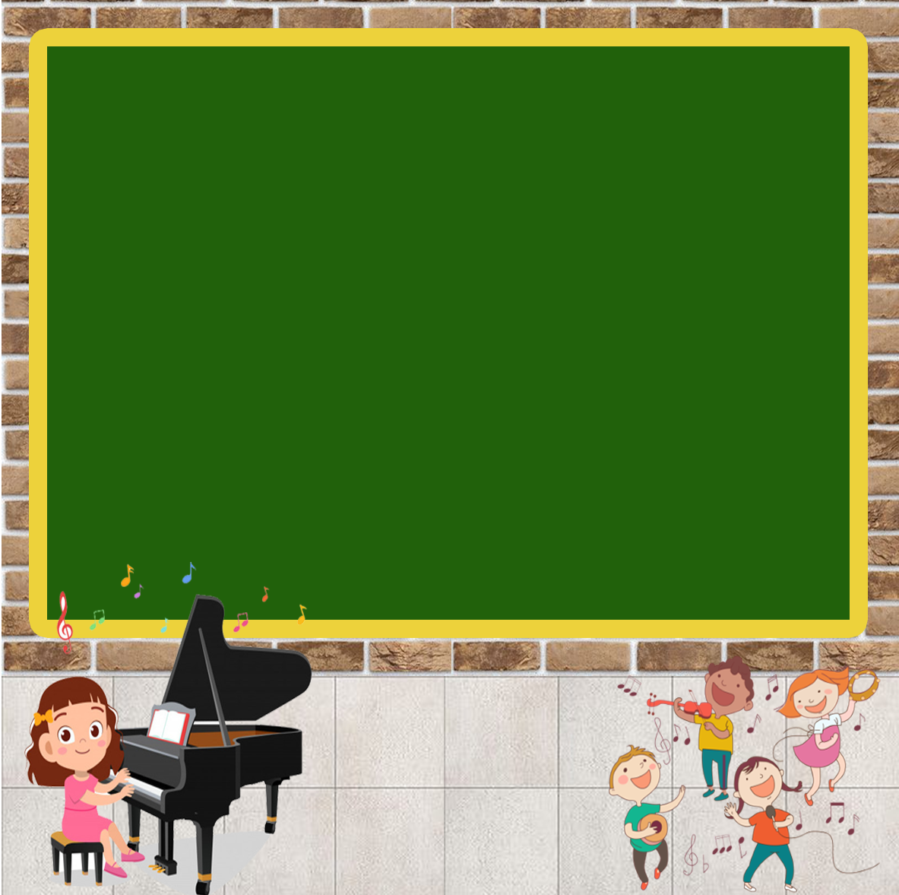
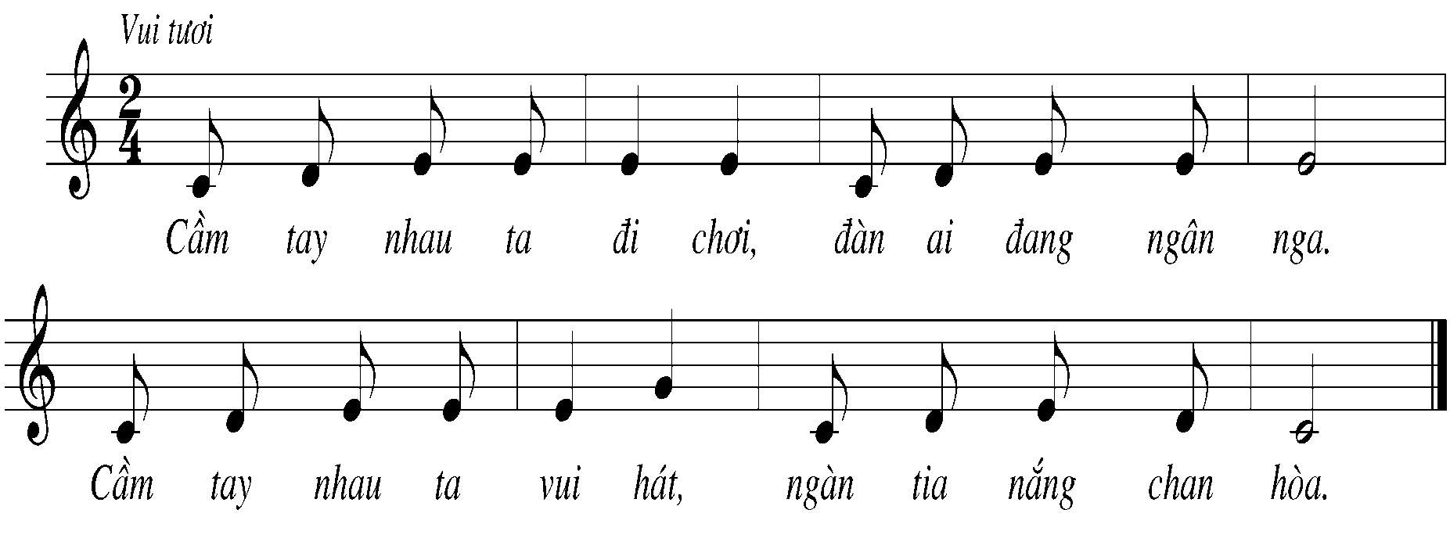
HĐ TÌM HIỂU-KHÁM PHÁ
CÙNG VUI CHƠI
Câu 1
Câu 2
- Giới thiệu bài TĐN: Phách, ô nhịp, vạch nhịp

Slide 10
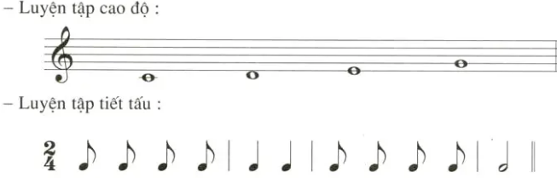


Slide 11

Hỏi hình nốt, tên nốt nhạc nào?

Slide 12

Dạy câu 1

Slide 13

Dạy câu 2

Slide 14
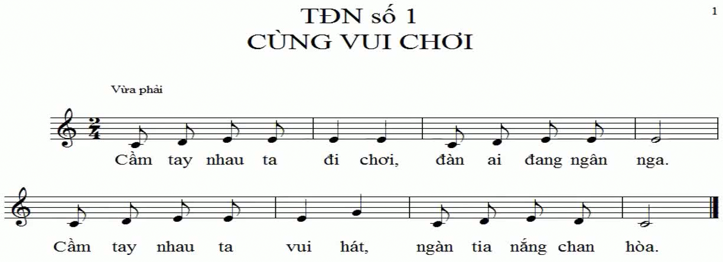
HS nhẩm cả bài 1 lần sau đó đọc vài lần cho đúng cao độ, tiết tấu, sắc thái, sửa sai.

Slide 15
chia lớp thành 2 tổ:
Tổ 1: Đọc câu 1
Tổ 2: Đọc câu 2 (ngược lại)

Slide 16

HĐ: VẬN DỤNG-SÁNG TẠO
Đọc nhạc gõ đệm theo phách

Slide 17

Hỏi 1 số HS nhận biết phách, ô nhịp, vạch nhịp, số chỉ nhịp… của bài

Slide 18

Giáo dục-củng cố-dặn dò

Slide 19


